Slide 1



Slide 2
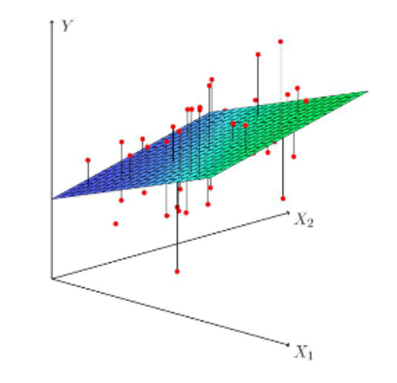
基础篇2：Pytorch框架和多元线性回归
课程核心内容：
1.什么是多元线性回归？
2.如何使用Python实现多元线性回归？
3.什么是特征缩放？
4.有哪些特征缩放的方法？
5.如何使用Python实现特征缩放？
6.如何收集多元线性回归的数据？
7.如何使用Pytorch训练一个完整的线性回归模型？

Slide 3
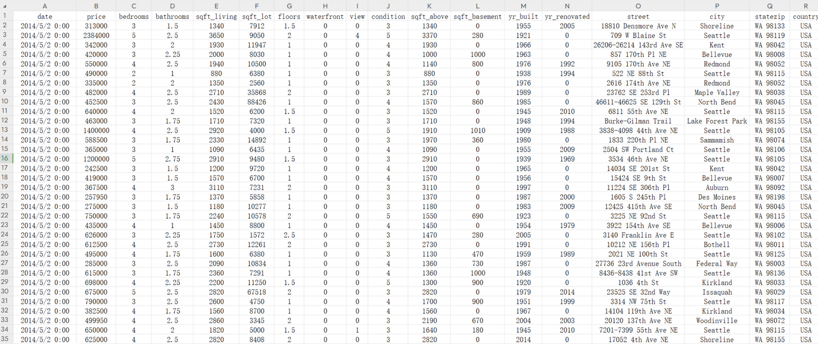
思考一个问题
观察这份数据，筛选数据中的特征项，预测"price"一列，实现完整的pytorch项目代码。

Slide 4
什么是多元线性回归？

Slide 5
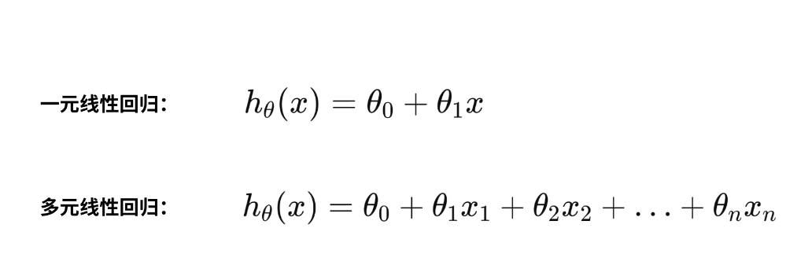
线性回归的表达式
在一元线性回归中，只包含了一个自变量。我们会通过自变量x来预测因变量的值。
在大多实际情况中，需要同时考虑多个自变量特征x1到xn，对因变量进行预测。
通用的线性回归表达式如下。

Slide 6
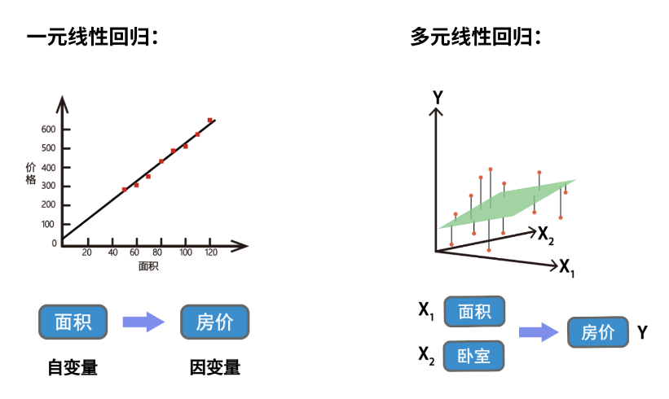
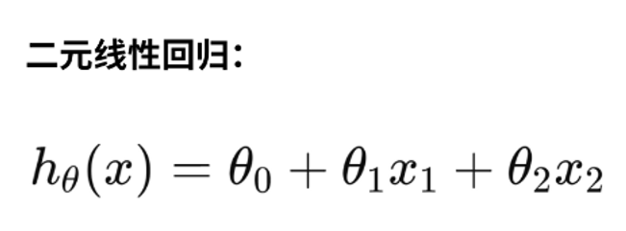
举例说明
例如，在预测房价时，不仅需要考虑房子的面积，还要关注卧室数量、楼层、小区位置、朝向等等关键特征，才能更准确的预测结果。
多元线性回归问题会同时使用多个特征进行回归预测。它会在多维的空间中，找出特征x与真实值y关系的超平面。
例如，下图和回归方程，就表示了二元的线性回归。

Slide 7
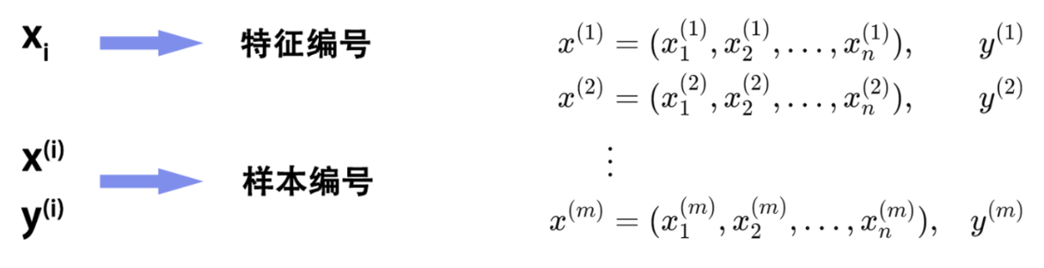
重新表示数据集
假设在训练集中，有m个样本，每个样本有n个特征。使用x的下角标表示特征的编号，n个特征就分别表示为x1、x2等等到xn。
使用x的上角标加括号的形式，表示样本的编号。因此第1个样本的特征向量，就表示为，x1-1、x1-2等等到x1-n。
标记值表示为y括号1。对于m个样本，每个样本中都有n个特征和一个标记y。

Slide 8
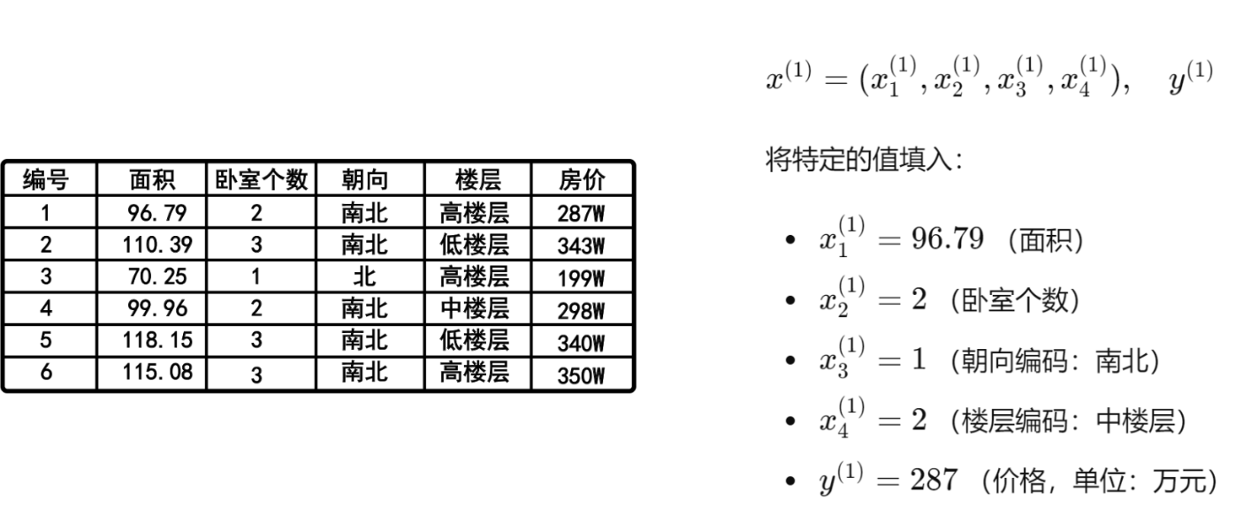
举例说明
例如，m=6，n=4，就表示训练集中有6个样本，4个特征。其中4个特征分别是面积、卧室、朝向和楼层。
在使用这些特征时，需要将其中的字符串换作整数。这样，第1个样本就可以表示为一个五元组。

Slide 9
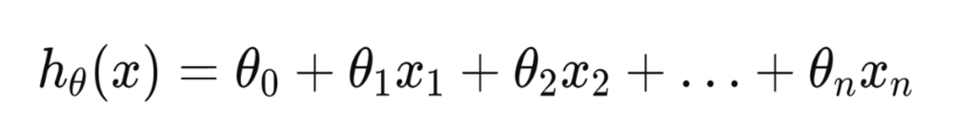
假设函数hθ(x)
多元线性回归的假设函数hθ(x)的表示如下，它等于θ0加θ1x1加θ2x2一直加到θnxn。
其中直线方程中的参数为θ0、θ1等等，一直到θn，一共n加1个参数。
每个特征x都对应了一个参数θ，例如，第n个特征xn对应了参数θn。

Slide 10
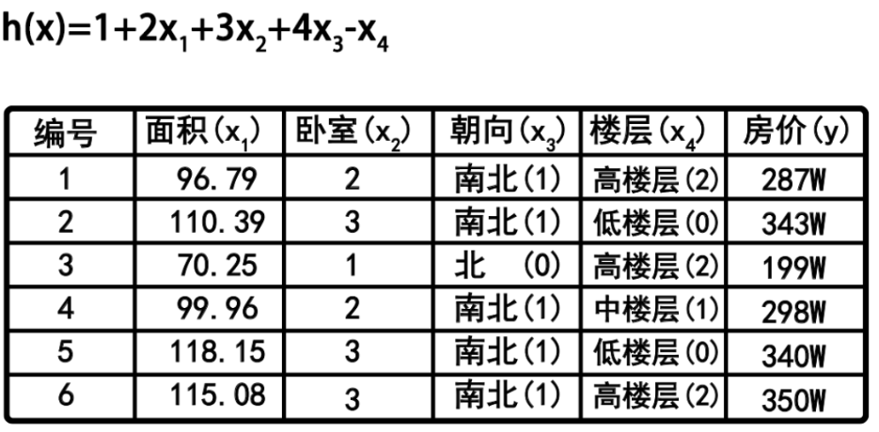
举例说明
随意设置一个可能的假设函数，h(x) = 1 + 2x1+3x2+4x3-x4。下面我们根据自变量的系数，对自变量与因变量的关系进行解释。
x1、x2、x3的系数对应2、3、4，是正的，x4的系数对应-1，是负的。
这就代表房价随着面积、卧室个数、朝向值的增加而增加，随着楼层的增加而减小。
其中x2的系数3大于x1的系数2，这就代表，卧室个数的变化比面积的变化对于房价的影响更大。

Slide 11
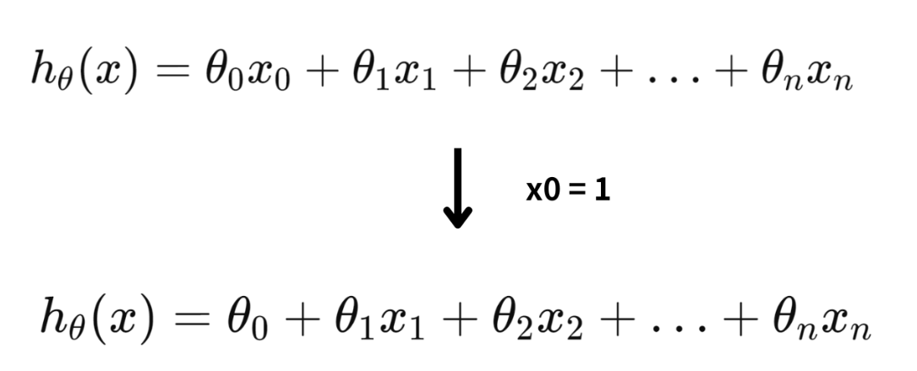
偏置项x0
在样本的特征中，除了我们一开始设置的n个特征，x1到xn，还包括了一个额外的特征x0。
x0通常被称为偏置项，并且x0的值会被固定设置为1。
在方程hθ(x)中，有一个特殊的参数θ0，它是特征x0的系数。
θ0 被称为偏置系数，bias weight。当所有自变量取值为零时，θ0 就表示了预测值的基准值。

Slide 12
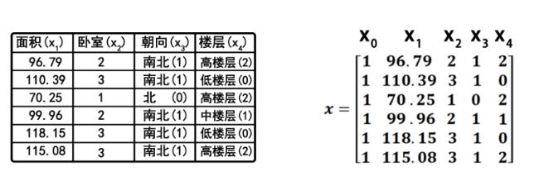
加上x0的特征矩阵
例如，对于表格中的特征值，不仅包括了x1到x4这四个特征，还有x0=1，这一维特征，它写在特征矩阵中的第1列。

Slide 13
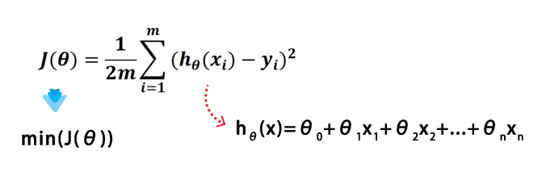
代价函数J(θ)
多元线性回归的代价函数J(θ)，和一元线性回归是一样的，同样是1/2倍的均方误差。
其中不同的地方是，如果将hθ(x)展开，会得到一个n元的回归方程。
对于多元线性回归问题，我们同样需要求出，代价函数J(θ)取得最小值时，θ0、θ1、等等到θn，这n+1个参数的值。

Slide 14
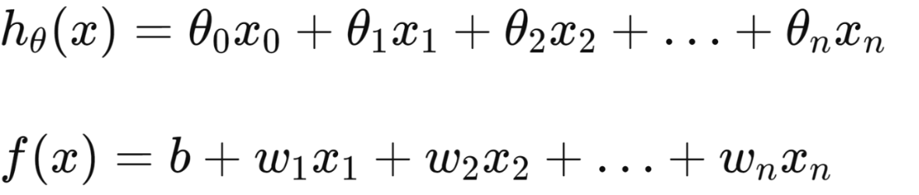
不同的表示方法
关于线性回归的方程，还有另一种表示习惯：
我们可以使用f(x)代表线性回归方程的预测函数，也就是f(x)=w1x1+w2x2一直加到wnxn，再加上b。
w1到wn是各个特征的系数，对应了θ1到θn。b是方程的截距，对应了θ0。
这两种表示方法只是使用的字母不同，具体使用哪种形式，都是可以的。

Slide 15
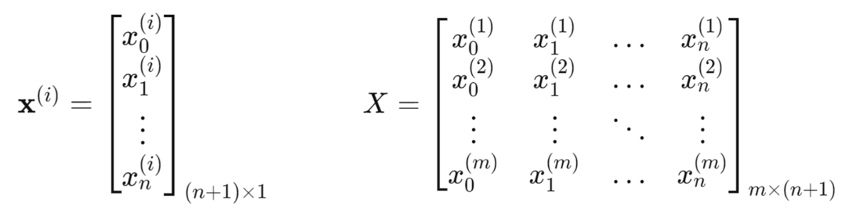
使用矩阵表示特征
对于某一个样本i，它的特征从x0开始，一直到xn。我们可以将它们放到一个n+1维的特征向量x(i)中。
对于m个样本，如果将样本的特征向量，按照行的形式，保存到一个矩阵中，就会得到一个m*(n+1)的矩阵X。

Slide 16
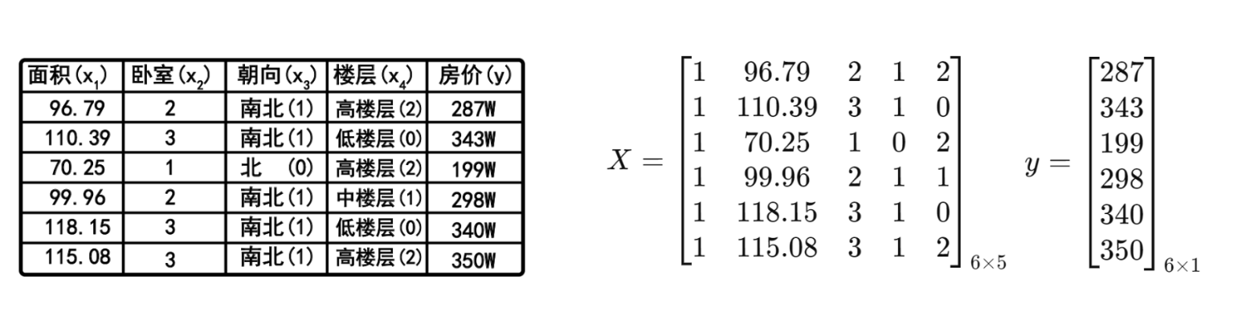
举例说明
例如，表格中的数据包括了4个特征，6个样本。也就是n=4，m=6，因此X就是一个6*5的矩阵。
样本的真实值y也可以放到向量中。例如，这里就将6个样本的真实值放到了一个6*1的列向量中。

Slide 17
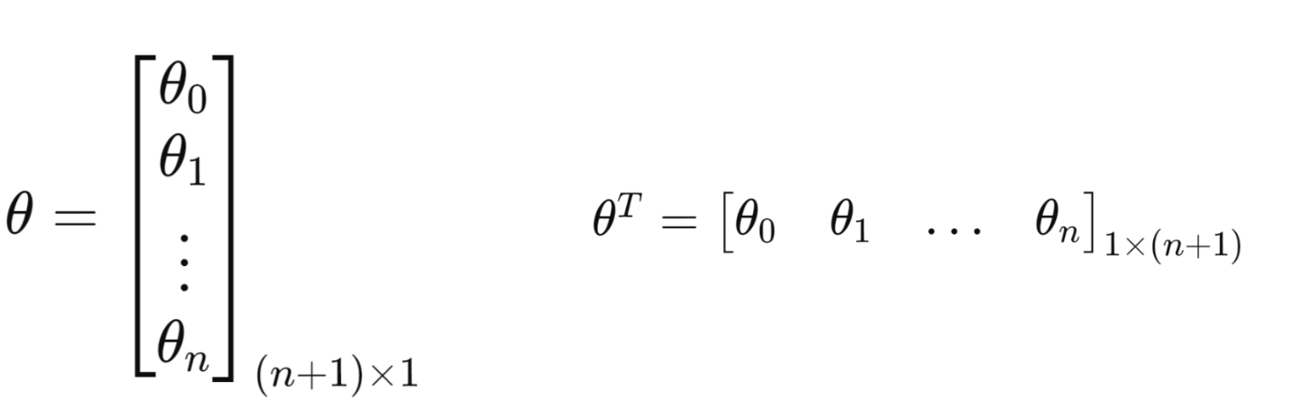
矩阵表示参数
除了样本特征X和真实值y，线性回归方程的参数θ，同样可以保存到矩阵中。
例如，我们可以将θ0到θn，放入一个(n+1)*1的列向量中。
接着，将矩阵θ进行转置，可以得到1*(n+1)的矩阵。

Slide 18
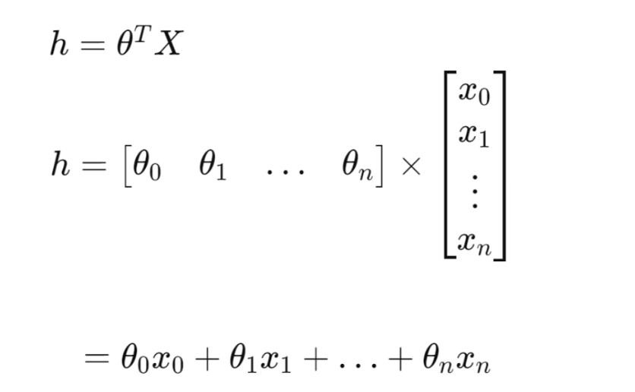
矩阵表示假设函数
将θ的转置乘以(n+1)*1大小的特征向量X，就会得到回归方程的预测值h。

Slide 19
实验：Python实现多元线性回归

Slide 20
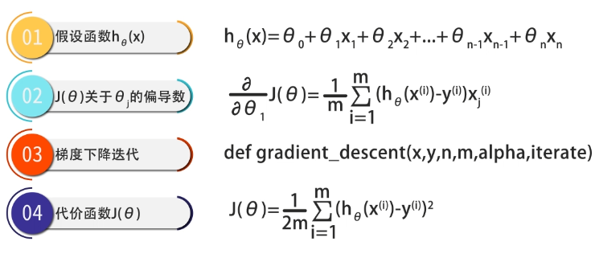
功能函数
为了使用梯度下降算法实现多元线性回归，需要设计相应的计算函数，具体包括:
1)求假设函数值hθ(x)的计算
2)J(θ)关于theta-j的偏导数
3)梯度下降迭代
4)代价函数J(θ)

Slide 21
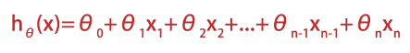
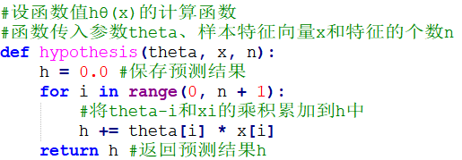
假设函数值hθ(x)的计算函数hypothesis

Slide 22
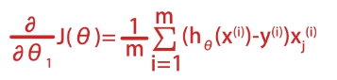
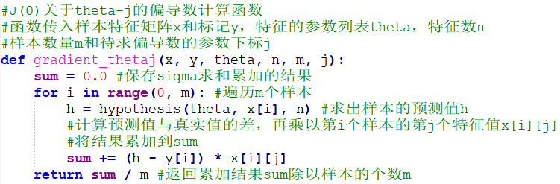
J(θ)关于theta-j的偏导数计算函数

Slide 23
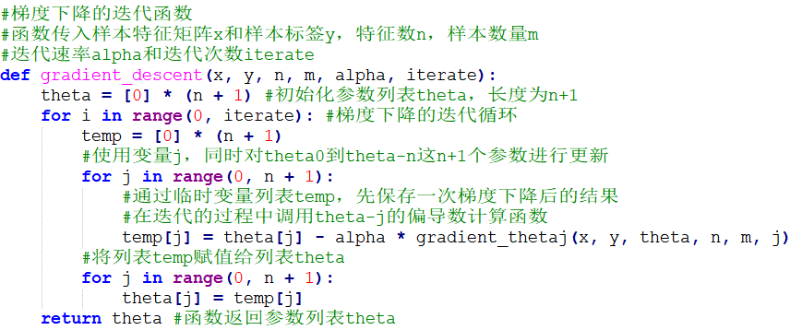
梯度下降的迭代函数gradient_descent

Slide 24
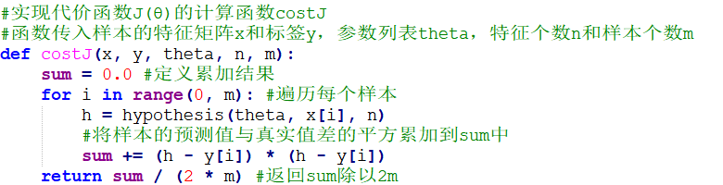
代价函数J(θ)的计算函数costJ

Slide 25
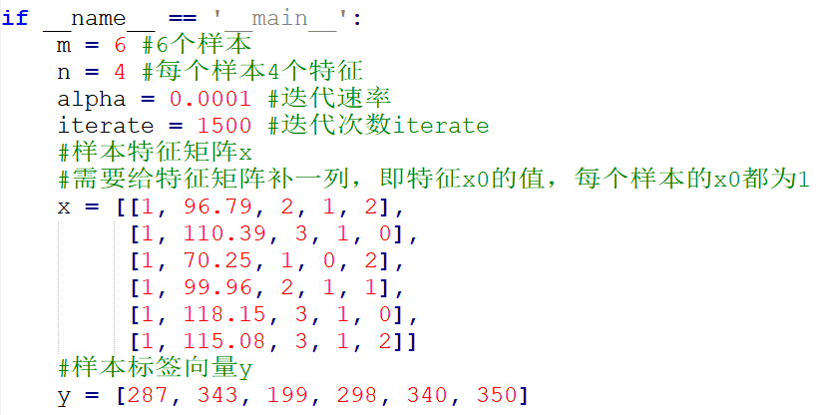
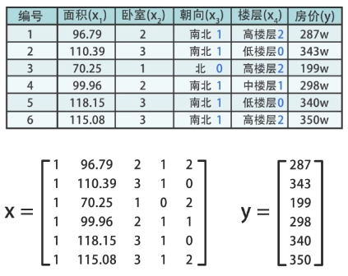
main函数

Slide 26
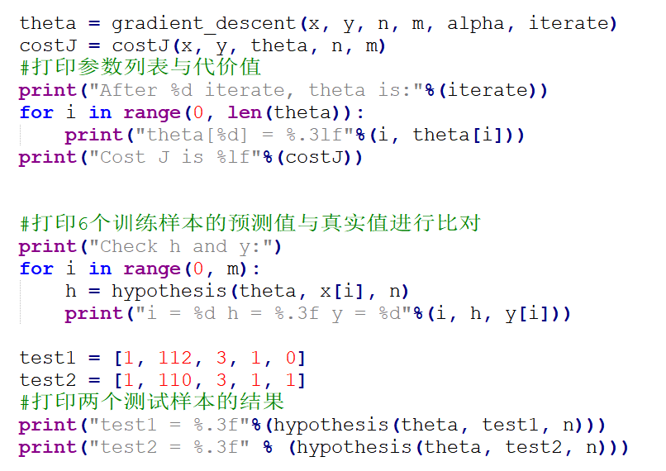
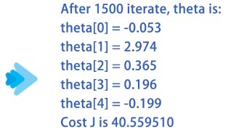
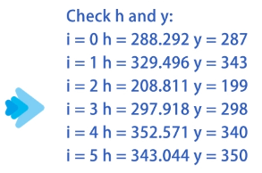

gradient_descent模型训练

Slide 27
什么是特征缩放？

Slide 28
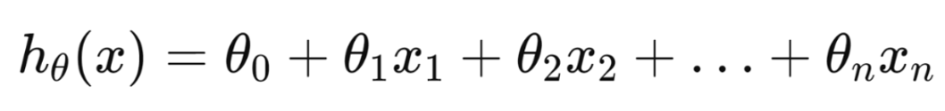
什么是特征缩放
在多元线性回归问题中，我们使用多个特征x来预测回归问题的结果h，这些特征x可能具有不同的取值范围。
为了保证梯度下降算法正确且快速的收敛，我们需要将这些特征的取值处理到相近的范围。
这个过程就被称为是特征缩放。

Slide 29
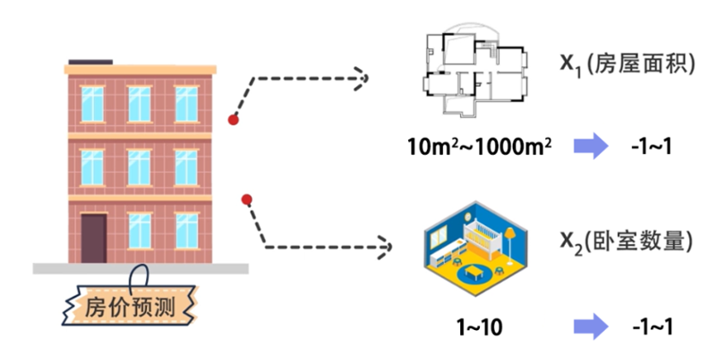
举例说明
例如，在预测房价时，假设使用两个特征x1和x2：
x1是房屋的面积，取值范围在10平米到1000平米。x2是卧室的数量，取值范围在1到10。
这时会发现，这两个特征的取值范围相差很大。
为了保证梯度下降算法正确且快速的收敛，我们需要将这两个特征的取值处理到相近的范围。
例如，将房子的面积和卧室数量，都处理到-1到1之间。

Slide 30
等高线表示目标函数
机器学习中，我们会使用等高线描述目标函数J(θ)的几何结构。
如何理解等高线？

Slide 31
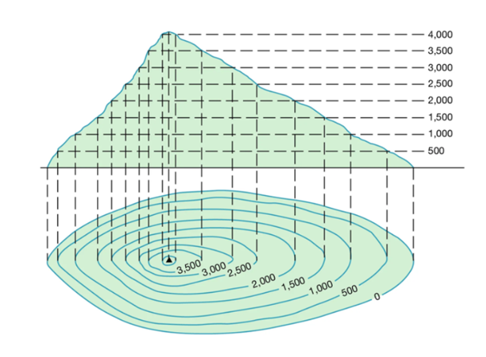
什么是等高线
等高线，也被称为等值线，它是一种在二维平面上表示三维地形的方法。
在地理学中，等高线经常用于表示地图上相同高度的点。
例如，下图使用等高线，描述某座山的地形图。
其中我们使用黑色三角代表山顶，距离山顶最近的一圈是海拔4000米，然后是3500米，3000米等等到0。
每一圈都对应了一个高度。

Slide 32
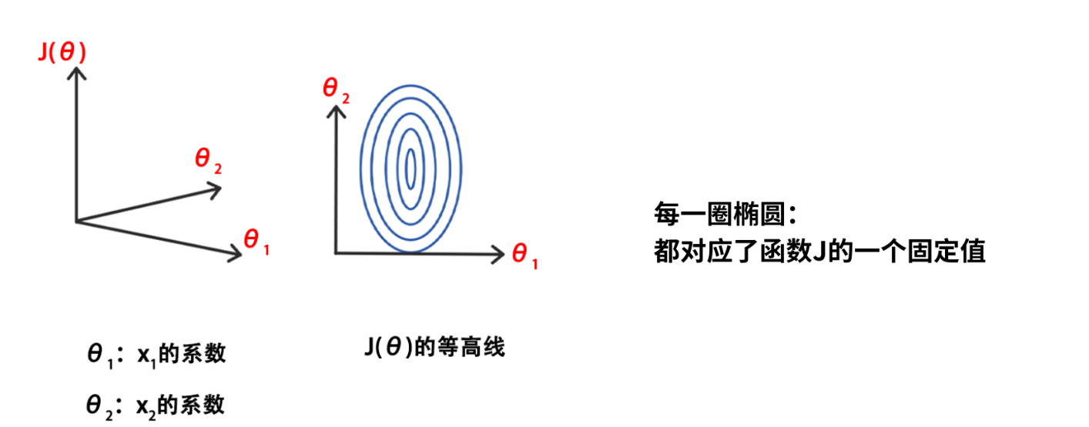
等高线表示目标函数
在机器学习中，我们会使用等高线描述目标函数J(θ)的几何结构。
例如，设置参数θ1为特征x1的系数，θ2是x2的系数。基于等高线，可以画出J(θ)随θ1和θ2变化的图像。
这个图像由一圈圈的椭圆组成。每一圈椭圆，都对应了函数J的一个固定值。
所有相同J值，对应的点(θ1, θ2)，都会被连接在一起，形成一条椭圆的等高线。

Slide 33
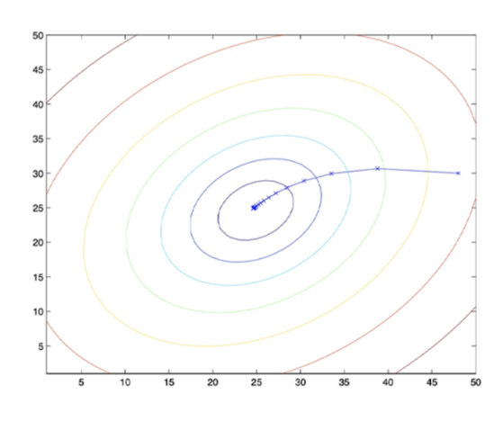
梯度下降和等高线
对于损失函数J，它的等高线图会形成一系列的圆环，中心点为全局最小值点。
而梯度下降算法的目标，就是要寻找一条最快到达中心点的路径。
等高线是一种，可视化多变量函数的方法，它能够帮助我们理解函数的形状和找到优化路径。

Slide 34
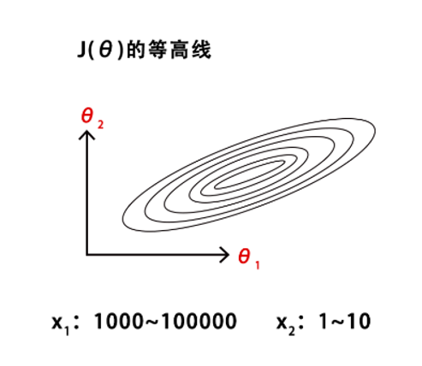
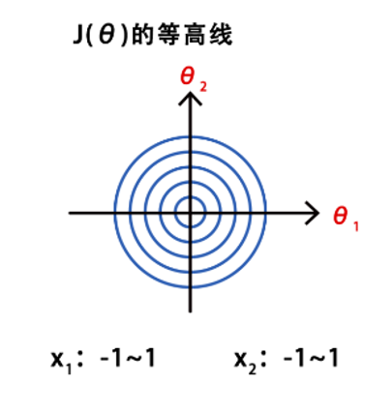
基于等高线图，说明特征缩放
如何理解下面两个图？

Slide 35
特征取值范围大
如果x1与x2的取值范围相差很大，那么就会得到一个形状细长的J(θ)。
基于这样的代价函数运行梯度下降算法，会需要经过很长的路径，花费很长时间才能收敛到全局最小值。
例如，x1使用平方厘米来表示面积，x2房间数，这就会导致梯度下降算法执行的极其缓慢。
这时如果将迭代速率α设置的稍大一点，甚至会出现梯度爆炸的问题。

Slide 36
特征取值范围相近
如果将x1和x2的取值缩放到相同的范围，缩放到-1到1之间，会得到一个形状匀称的J(θ)。
对J(θ)进行梯度下降，可以经过更短的路径到达最小值，从而较快的求出全局最优解。

Slide 37
特征缩放的方法有哪些？

Slide 38
特征缩放的方法
有很多种特征缩放的方法，最常使用的有均值归一化和均值标准化。

Slide 39
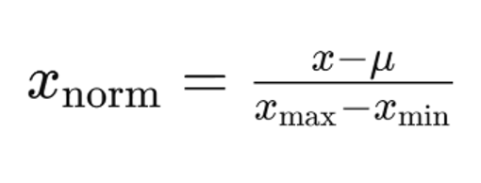
均值归一化
在均值归一化的算法中，所有特征的特征值都会被约束在-1到1之间。
设xnorm是某样本特征x缩放后的取值。

Slide 40
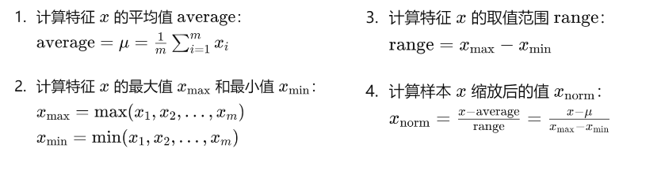
计算过程
为了计算xnorm，需要先计算所有样本中特征x的：
平均值average、最大值x_max、最小值x_min与x的取值范围range。
xnorm就等于x减平均值的差，再除以x的取值范围，x_max-x_min。

Slide 41
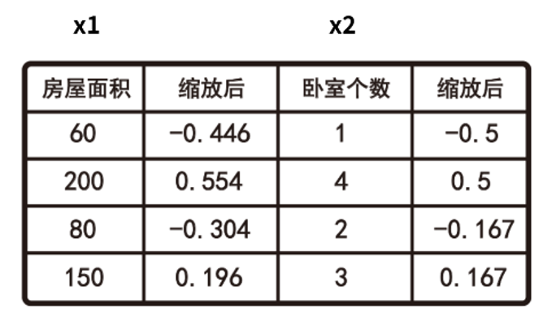
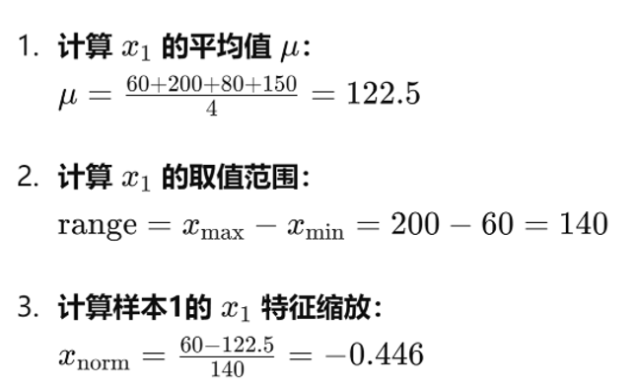
举例说明
在房价预测问题中，假设有四个样本，每个样本包含了房屋面积和卧室个数两个特征，对应x1和x2。
首先计算第1个样本的特征x1的特征缩放：
计算x1的平均值μ = (60+200+80+150)/4=122.5。
接着计算x1的范围，最大值是200，最小值是60，取值范围是140。
因此，对样本1的x1缩放，就等于(60-122.5)/140，结果是-0.446。

Slide 42
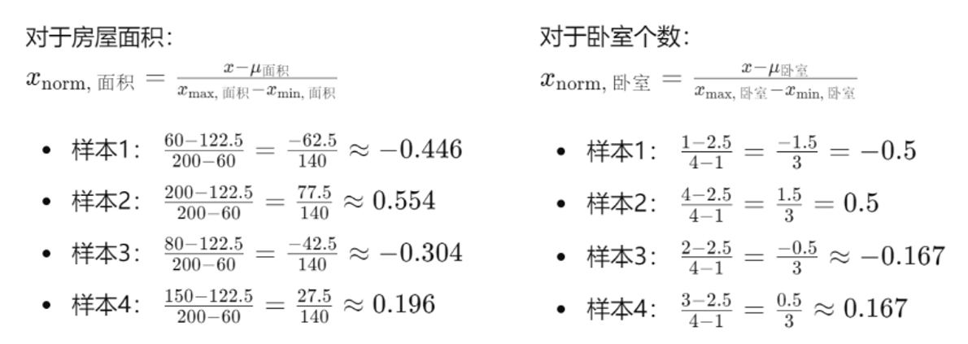
继续计算
对样本2、样本3、样本4的面积特征x1，进行缩放，计算方式是相同的，结果是0.554、-0.304、0.196。
同理，还可以计算出四个样本的卧室个数x2特征的缩放，结果是-0.5、0.5、-0.167、0.167。

Slide 43
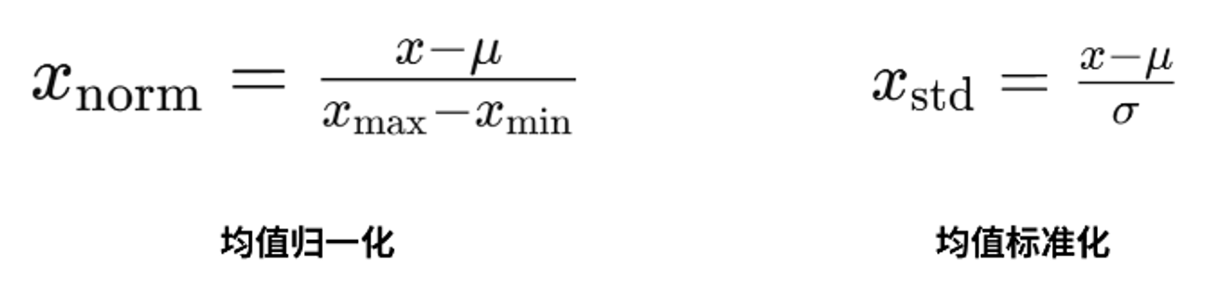
均值标准化
在该算法中，同样需要计算所有样本的特征x的平均值μ。
其中不同的是，需要将最大值减最小值得到的取值范围，替换为该特征的标准差σ。

Slide 44
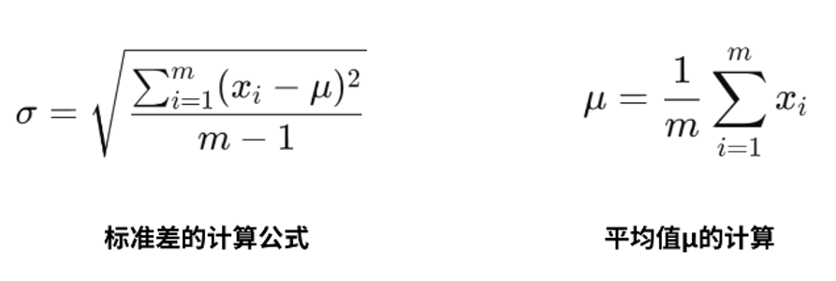
标准差σ的计算方式
设有m个样本，其中待计算标准差的特征为x。
在标准差的计算公式中，首先计算样本特征的平均值μ。
然后累加样本的特征值xi减去平均值μ的差的平方，最后将求和的结果除以m-1，并求平方根。

Slide 45
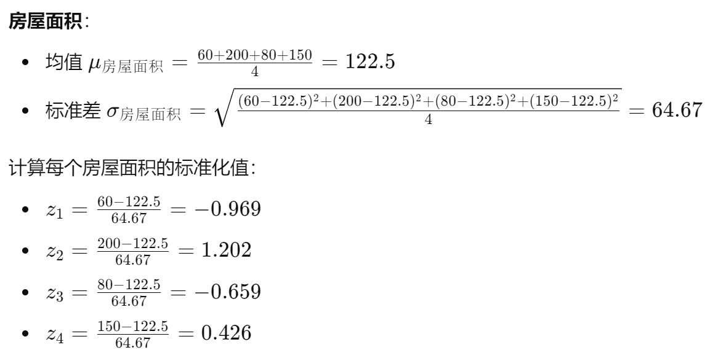
举例说明
计算房屋面积(60、200、80、150)的标准化值。

Slide 46
实验：Python实现特征缩放

Slide 47
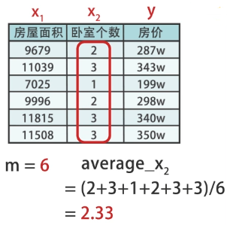
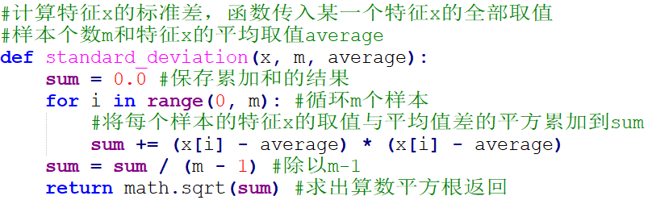
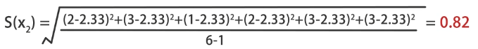
均值标准化函数

Slide 48
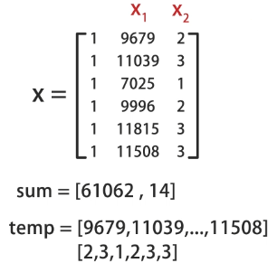
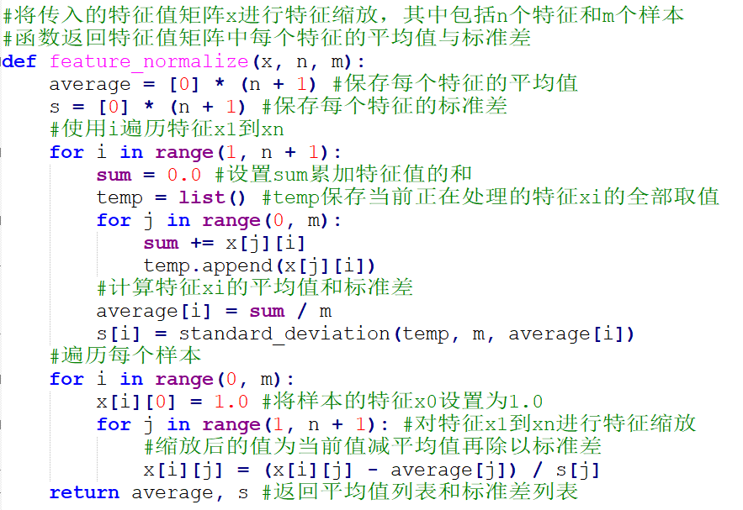
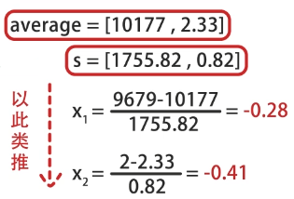
特征缩放函数

Slide 49


设置初始化的数据
设置6个样本，每个样本2个特征，迭代速率alpha和迭代次数iterate。
定义样本的特征矩阵x和样本标签y。
两个特征的特征值取值范围差别要设置的大一些，比如特征x1的取值在1w左右，x2的取值在1左右。

Slide 50

运行梯度下降算法
运行梯度下降算法对参数进行迭代，会发现结果直接超出了数据显示的范围。这是由于迭代速率alpha过大引起的问题。
因为特征取值范围的原因，引起了其中一个特征对于迭代速率更加敏感，而另外一个特征不敏感的情况。
除非我们将alpha调整到非常小的值，比如0.000001，才能正常的进行迭代，但这样又会引起迭代很难收敛到函数最小值的问题。

Slide 51

预测样本数据的特征缩放
由于对特征进行了特征缩放，所以未来在使用线性回归进行预测时，同样需要对预测样本的特征值进行特征缩放。
然后再代入到hθ(x)中，才能得到正确的预测结果。

Slide 52


带特征缩放的预测函数

Slide 53


main函数

Slide 54
线性回归数据收集和处理

Slide 55

实验概述
在本节课中，我们将基于“房价预测”这个案例，说明如何使用Pytorch实现一个多元线性回归模型。

Slide 56

数据获取
登录Kaggle平台，搜索house price，选择“Datasets”数据集标签，可以看到有很多相关的搜索结果。
我们选择“House price prediction”这份数据，将它下载下来。

Slide 57

观察数据
打开这份数据后观察，其中数据的第一行，标记了每一列数据的含义。
例如，price这一列，表示房价，它是我们需要预测的标签。
bedrooms、bathrooms等等后面的列，是可以选择使用的特征。

Slide 58

特征筛选
在这份数据中，并不是所有的列都会用到。我会删除其中的5列。
例如，date是成交日期，它与房价的预测无关。waterfront和view两个特征过于稀疏，因此我们需要将这3列删除。
另外，street是街道名称，每个房子的街道都不一样，country是国家，所有房子的国家都是相同的；
因此它们也不适合作为房价预测的特征，将它们也删除。
最后会保留12个特征和一个price标签。

Slide 59

数据处理的代码
首先导入pandas，用于处理表格。使用read_csv读取数据文件，得到data对象。
然后使用drop函数，删除date、waterfront、view、street、county这5列。
因为city和statezip这两列是tag特征，所以需要使用cat.codes，将它们转为整数形式。
接着获取除了price剩下的12个列的特征，并对所有特征进行标准化处理。将房价price缩小10000倍，使用万作为单位。

Slide 60

数据拆分
完成数据的处理后，我们使用train_test_split函数，将数据data拆分为训练数据train_data和测试数据test_data。
再使用to_excel将两份数据保存到文件中。

Slide 61

观察处理后的数据
打开生成的train.xlsx文件观察，可以看到预测值price和另外的12个特征列。
这些特征的特征值，都完成了标准化处理。

Slide 62
Pytorch模型设计和训练

Slide 63
设计模型h(x)
设计一个多元线性回归模型，用于房价预测。
在输入数据中，包括了12个特征，对应x1到x12。
因此，线性回归的预测方程为h(x)=w1x1+w2x2+...+w12x12+b。

Slide 64
模型的结构图
将x1到x12，12个特征，输入至模型，它们与特征对应的权重w1到w12相乘，最后加上偏置b，就得到了预测值h(x)。
这一结构也被称为“线性层”，它的大小由输入数据的个数和输出数据个数所决定，例如，图中的线性层大小就是12×1。

Slide 65

模型类的定义

Slide 66

模型类的测试

Slide 67

模型的训练-数据处理

Slide 68

模型的训练-循环迭代

Slide 69

模型的测试

